Slide 1
第10讲 过滤器和监听器

Slide 2
主要内容
过滤器
1 过滤器的基本概念
2 过滤器的生命周期与常用方法
3 第一个过滤器实例
4 过滤器链
5 过滤器的分类
6 综合案例
监听器

Slide 3
1、过滤器的基本概念
什么是过滤器
过滤器是一个服务器端的组件，它可以截取客户端的请求和服务端的响应信息，并对这些信息进行过滤。

Slide 4
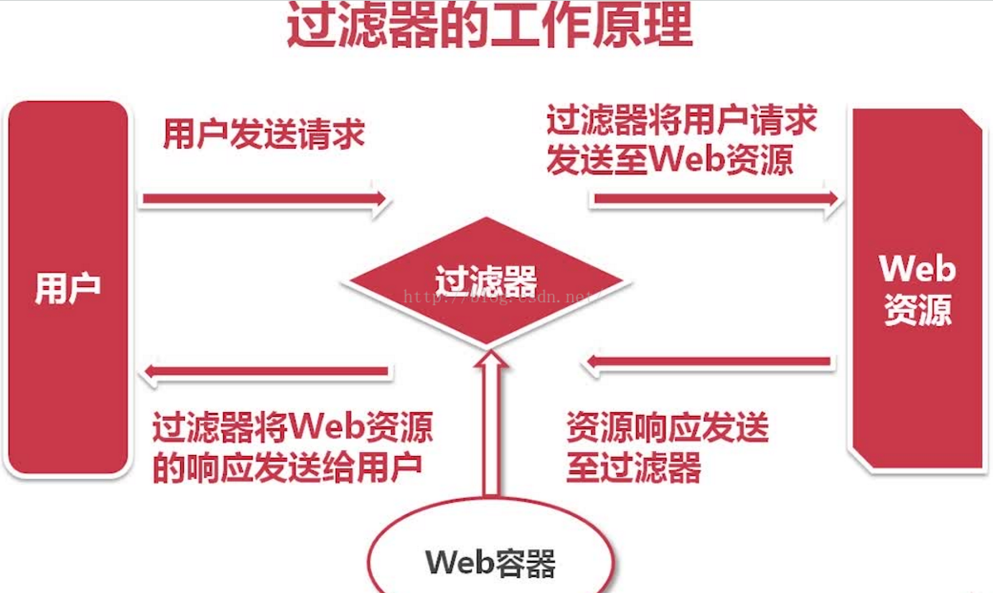
过滤器的工作原理
HTML
CSS
JS
图片
JSP
Servlet

Slide 5
2、过滤器的生命周期与常用方法
过滤器的生命周期
实例化：指在Web工程的web.xml文件（或注解@WebFilter）里声明一个过滤器，在声明了过滤器之后，Web容器会创建一个过滤器的实例
初始化：在创建了过滤器实例之后，服务器会执行过滤器中的init()方法，这是过滤器的初始化方法
过滤：初始化之后过滤器就可以对请求和响应进行过滤了，过滤主要调用的是过滤器的doFilter()方法
销毁：最后当服务器停止时，会将过滤器销毁，销毁过滤器前主要调用过滤器的destory()方法，释放资源

Slide 6
使用XML配置过滤器，需要在web.xml文件中使用<filter>和<filter-mapping>这2对标签
<web-app …>
<filter>
<filter-name>myFilter</filter-name>
<filter-class>filter.MyFilter</filter-class>
</filter>
<filter-mapping>
<filter-name>myFilter</filter-name>
<url-pattern>/index.jsp</url-pattern>
<dispatcher>REQUEST</dispatcher>
</filter-mapping>
<filter-mapping>
<filter-name>myFilterFilter</filter-name>
<url-pattern>/another.jsp</url-pattern>
<dispatcher>REQUEST</dispatcher>
</filter-mapping> </web-app>

Slide 7
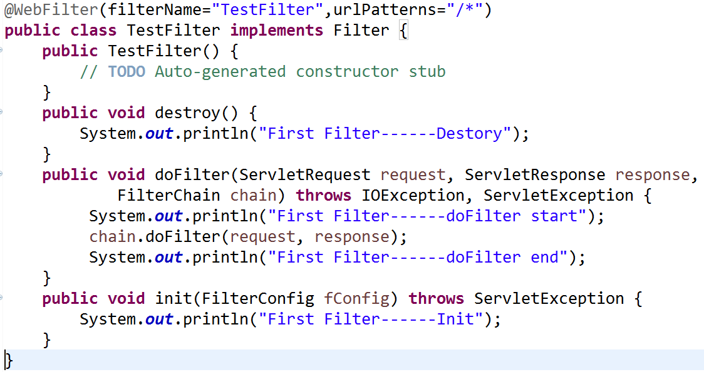
3、第一个过滤器实例
@WebFilter Servlet3.0支持
较低Servlet版本使用Web.xml配置

Slide 8
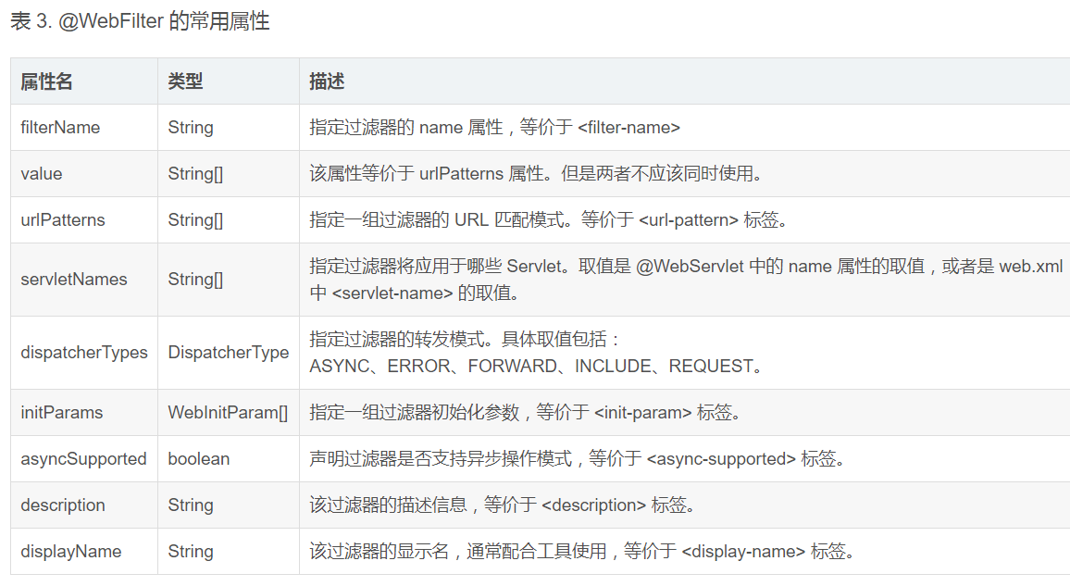
@WebFilter(servletNames = {"SimpleServlet"},filterName="SimpleFilter")

Slide 9
4、过滤器链
一个Web项目可能存在多个过滤器
对于同一个Web资源，也可能有多个过滤器与之相关联
当为同一个Web资源关联多个过滤器时，如果客户端请求相应的Web资源，Web容器该按照什么样的顺序进行过滤呢？
过滤器链

Slide 10
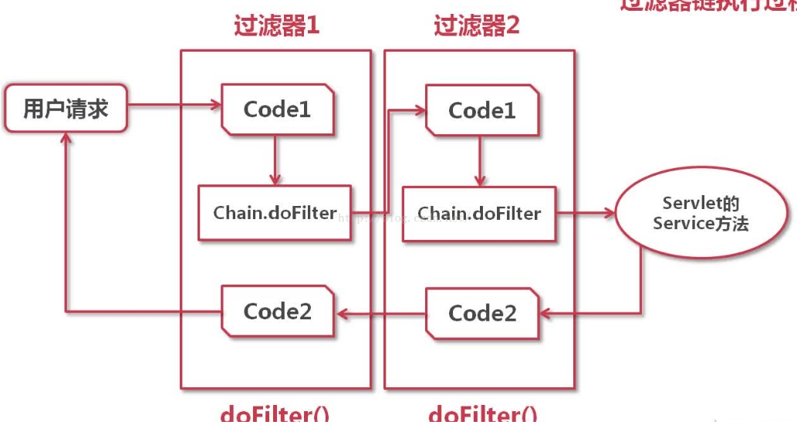
过滤器链执行过程
过滤器链的执行过程
doFilter()
doFilter()

Slide 11
过滤器链示例
TestFilter1,TestFilter2 （演示）
@WebFilter 按字母序执行

Slide 12
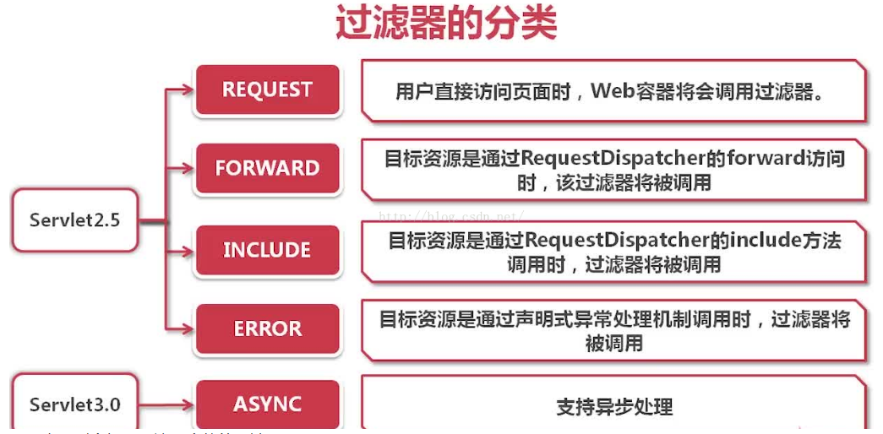
5、过滤器的分类

Slide 13
request
这个类型是最常用的，也是dispatcher属性的默认值，表示用户直接请求一个Web资源时触发过滤器。
客户端重定向发送的url
response.sendRedirect("index.jsp");
超链接/form表单
@WebFilter("/*")
@WebFilter(value="/*", dispatcherTypes = DispatcherType.REQUEST)

Slide 14
forward
对服务器端转发的url进行过滤
dispatcher值为forward
request.getRequestDispatcher("index.jsp").forward(request, response);
<jsp:forward>
@WebFilter(value="/*", dispatcherTypes = {DispatcherType.REQUEST,
DispatcherType.FORWARD})
Notes:
DispatcherType.FORWARD

Slide 15
include
INCLUDE类型的过滤器与FORWARD类型的类似，在使用RequestDispatcher.include()方法调用Web资源时被触发
<jsp:include>

Slide 16

error
ERROR是指通过Java Web的错误处理机制的请求可以触发过滤器
在web.xml中使用<error-page>指定出错页面error.jsp并为error.jsp配置了过滤器ErrorFilter，在访问error.jsp之前会触发过滤器ErrorFilter
Web.xml配置

Slide 17
综合案例
登陆校验
页面筛选
设置编码

Slide 18
监听器
Listener 用于监听 Java web程序中的事件，例如创建、修改、删除Session、request、context等，并触发相应的事件
Listener 对应观察者模式，事件发生的时候会自动触发该事件对应的Listener。 Listener 主要用于对 Session、request、context 进行监控。
Servlet监听器的主要应用包括统计在线用户、统计网站访问量、系统启动时初始化信息等。

Slide 19
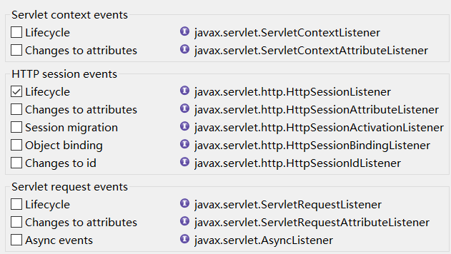
Servlet事件和监听器

Slide 20
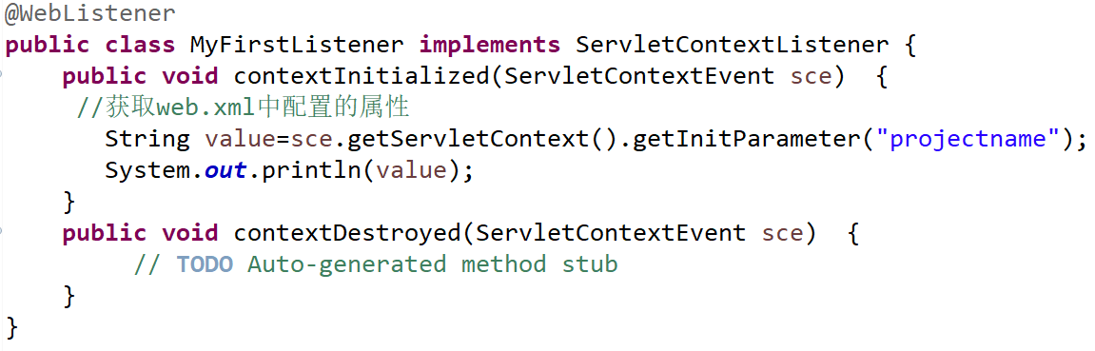
读初始化参数
<web-app…>
<context-param>
<param-name>projectname</param-name>
<param-value>pickcoursesystem</param-value>
</context-param>
</web-app>
web.xml

Slide 21
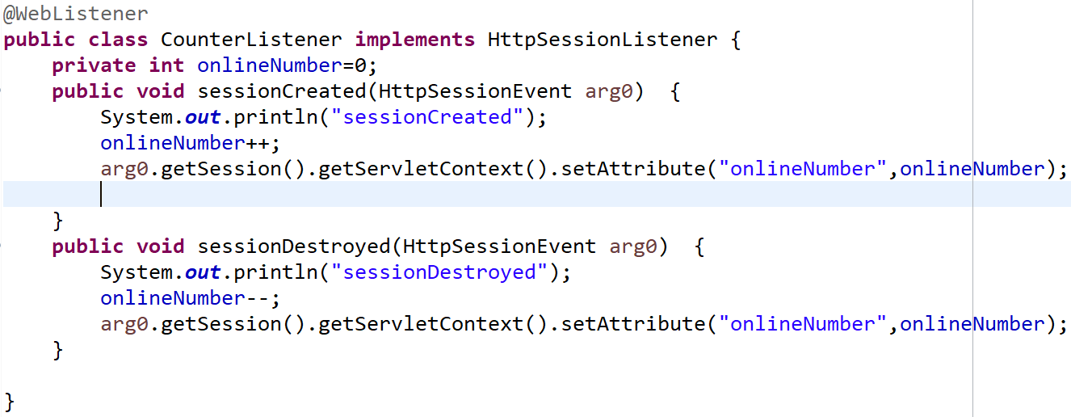
统计在线人数
JSP页面上直接显示${onlineNumber}

Slide 22
Servlet事件和监听器
ServletContextAttributeListener
http.HttpSessionAttributeListener
http.ServletRequestAttributeListener
attributeAdded(ServletContextAttributeEvent arg0)
attributeReplaced(ServletContextAttributeEvent arg0)
attributeRemoved(ServletContextAttributeEvent arg0)
ServletContext、Session、Request中的属性

Slide 23
Servlet事件和监听器
http.HttpSessionActiveListener
sessionWillPassivate(HttpSessionEvent arg0)：用于监听HttpSession对象的钝化。(将session从内存保存到硬盘)
sessionDidActivate(HttpSessionEvent arg0)：用于监听HttpSession对象的活化。(将session从硬盘保存到内存)
http.HttpSessionActiveListener
valueBound(HttpSessionBindingEvent arg0)：用于监听HttpSession对象中对象绑定。
valueUnbound(HttpSessionBindingEvent arg0)：用于监听HttpSession对象中删除。
Notes:
session的活化与钝化就是当用户访问时网站异常，不能丢掉session，所有也必须采用文件存储；和之前那个统计网站访问量一样的原理。
class Person implements必须实现这两个接口，实现session活化和钝化的要求
活化：从硬盘上读取到内存中
纯化：从内存中写到硬盘上
public class Person implements HttpSessionActivationListener,Serializable{
private static final long serialVersionUID = 1L;
private String name;
public Person(String name) {
this.name = name;
}
@Override
public void sessionWillPassivate(HttpSessionEvent se) {
System.out.println("一个Person对象钝化了呵呵...");
}
@Override
public void sessionDidActivate(HttpSessionEvent se) {
System.out.println("一个Person对象活化了呵呵...");
}

Slide 24
小结
过滤器
原理、配置（@WebFilter）、应用
监听器
配置（@WebListener）、应用

